Slide 1
Sociální deviace v SPSP
4. Sociologické teorie 3.:
kritická a vývojová kriminologie
FSS MU Brno

Slide 2
Povinná literatura
Moffit, E.T. (1993). Pathways in the Life Course to Crime. In: Cullen, F.T, Agnew, R. (2003). Criminological Theory. Past to present. Essentials Readings. LA, California: Roxbury, pp.451-468 (18s.)
Probíraná témata
1. KRITICKÁ KRIMINOLOGIE: Koncept morální paniky - Morální relativismus v procesu šíření drog - Antipsychiatrické hnutí
2. VÝVOJOVÁ KRIMINOLOGIE: Teorie kontinuálního jednání - Teorie kontinuálního jednání NEBO změny - Teorie kontinuálního jednání A změny

Slide 3
Kritická kriminologie
vzniká v období rozvoje nových sociálních hnutí v 70. letech minulého století, (feminismus, antirasimus, nacionalismus), mezi kterými se vyskytuje ve zvýšené míře kriminalita
patří proto mezi TEORIE KONFLIKTU= dochází ke konfliktům mezi různými sociálními skupinami a třídami (= marxistické teorie, teorie zájmových skupin)
Quinny (1970): kriminální skupiny „subjektivně definují sociální realitu“
Dahrendorf (1968): v každé stratifikované společnosti existují neustálé konflikty mezi lidmi, kteří se snaží zlepšit své sociálního postavení

Slide 4
Častá témata kritické kriminologie
Nerovnosti mezi muži a ženami (FEMINISMUS):
= nadvládě mužů nad ženami, muži definují standardy fyzické atraktivity, krásy, vymezují správně a nežádoucí chování žen
klasické kriminologické teorie podceňují nebo ignorují ženskou kriminalitu – příčiny:
ženská kriminalita se specializuje pouze na vybrané trestné činy (prostituci nebo krádeže), ženy spíše oběťmi (např. znásilnění, domácího násilí apod.)
nižší kriminalita žen v důsledku vyšší socializace v rodině (zatímco muži více riskují, páchají závažnější delikty a jsou častěji subjekty a objekty formální sociální kontroly)

Slide 5
Politické a ekonomické konflikty – příčiny:
zneužití moci vládnoucí třídou, která formuluje zákony ve svůj prospěch (nEOMARXISMUS, TEORIE ZÁJMOVÝCH SKUPIN),
selhání nebo zneužití moci odborníků zabývajících se deviantními skupinami (ANTIPSYCHIATICKÉ HNUTÍ, KONCEPT MORÁLNÍHO RELATIVISMU) a
šíření zkreslených nebo falešných informací o kriminálních skupinách masmédii (TEORIE MORÁLNÍ PANIKY)

Slide 6
Ad I. Zneužití moci vládnoucí třídy formulovat a vynutit si zákony na úkor ovládané třídy (NEOMARXISMUS, TEORIE ZÁJMOVÝCH SKUPIN)
Společná vize marxistické i nemarxistické kriminologie (Meier 1977):
společnost řízena vládnoucí třídou
zájmy chráněny politickou mocí státu a formulovány do zákonů
uplatňovaných výhradně proti příslušníkům podřízené třídy
kriminalita důsledkem třídních konfliktů
neomarxistický přístup (Marx, Bonger, Spitzer - deviantní chování proletariátu, pozitivní funkce kriminality)
teorie zájmových skupin (Dahrendorf, Quinny – permanentní konflikty a readaptace méně mocných skupin, sociální realita kriminality)

Slide 7
Ad2. Selhání nebo zneužití moci odborníků zabývajících se deviantními skupinami (ANTIPSYCHIATICKÉ HNUTÍ, KONCEPT MORÁLNÍHO RELATIVISMU)
Antipsychiatrické hnutí
požadavek současné společnosti, aby byl každý člověk vyrovnaný, konformní a rozumný, i když žije ve stresujícím prostředí anonymního, průmyslového města
psychiatři neschopni rozlišit mezi normalitou a duševní chorobou
léčba psychiatry (léky, elektrošoky) neřeší vnitřní problémy pacientů, ale přzpůsobení požadavků vnějšího světa

Slide 8
Relativismus morálky v procesu šíření informací o zneužívání drog masmédii
Young, C.G. Uživatelé drog: sociální význam užívání drog. (1971)
braní drog řeší individuální problémy jednotlivců neřešitelné jiným způsobem
braní drog vnímáno jako ohrožení systému středostavovských hodnot životním stylem drogové subkultury
experti nejsou schopni zhodnotit realitu uživatelů drog objektivně, využívají svých středostavovských hodnot a ne hodnot uživatelů drog a mají moc ovlivňovat tvorbu politických programů i způsob zacházení s uživateli drog (čímž mění jejich realitu)
neobjektivně informovaná masmédia často šíří falešné informace, čímž rekonstruují individuální realitu uživatelů drog tak, aby odpovídala představám expertů

Slide 9
Ad3. Šíření zkreslených nebo falešných informací o kriminálních skupinách masmédii (TEORIE MORÁLNÍ PANIKY)
Koncept morální paniky S. Cohena
Cohen, S. Folk Devils And Moral Panics (1973)
= konflikty vyvolány různými okolnostmi, událostmi, osobami nebo jednotlivci
Panika má epizodický charakter a různé dopady:
nový předmět paniky (bití chovatelů chovanci v úsp)
něco, co dlouho existuje, ale objeví se v novém světle (přivazování duševně nemocných k lůžku)
panika projde a pomine (prasečí chřipka)
může mít vážnější a dlouhotrvající následky (užívání marihuany zdrojem změn v právu, politice, ve způsobu jejího vnímání veřejností)

Slide 10
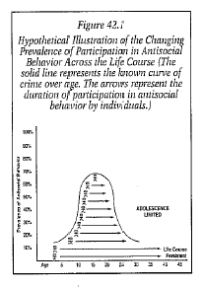
Vývojová kriminologie
Benson (2002); Samson and Laub (1990; 1992; 1993; 1995)
odhalit rizikové faktory páchání zločinu v průběhu života + vysvětlit trvalost nebo změnu kriminálního chování
narušení úvahy o stabilitě sociálních kontextů jejich překračování
příčiny zločinu v dětství, participace na zločinu vývojovým procesem

Slide 11
Teorie trvalé delikvence
(teorie sebekontroly Gottfredsona a Hirschiho - General Theory of Crime, 1995)
všichni delikventi trvale (nezvladatelně a nezměnitelně) delikventní
nízká sebekontrola v důsledku pochybení rodičů
křivka zločin-věk ve společnostech neměnná

Slide 12
Teorie trvalé nebo dočasné delikvence (odlišných delikventních skupin)
(teorie antisociálního chování dvou delikventních skupin moffitové)
dvě skupiny delikventů (trvalí, adolescentní):
neuropsychologické deficity uzamykají do zločinu
mezera mezi biologickou a sociální zralostí

Slide 13
Teorie dočasné delikvence
(využití konceptu sociálních pout a lidského kapitálu Sampsonem a Laubem)
u všech delikventů s časem odklon od zločinu
slabá pouta nahrazena růstem sociálního kapitálu a upevněním konvenčních pout

Slide 14
Loeberův kumulativní vývojový model kriminality (2008)
tří cesty ke kriminalitě: konfliktní dráha (před 12 rokem, tvrdohlavost, vzdor a odmítání autorit) - skrytá dráha (před 15. rokem, drobnější majetková kriminalita, ničení věcí, krádeže aut) - otevřená dráha násilí (ozbrojené útoky až vraždy)
interní a externí faktory z pěti různých prostředí od narození až po ranou dospělost u jedince (individuální charakteristiky jedinců - rodinné vlivy - vlivy ze sousedství - od vrstevníků - ze školního prostředí):
většině rizikových faktorů je jedinec vystaven ještě před nástupem adolescence (snížení počtu rizikových faktorů od druhého stupně ZŠ)
většina faktorů má potenciál vyvolávat další faktory (nízké IQ - zpožďování ve vývoji - jazykové problémy - slabé školní výsledky - nízké očekávání rodičů - problémy s motivací vzdělávat se - nezaměstnanosti)

Slide 15
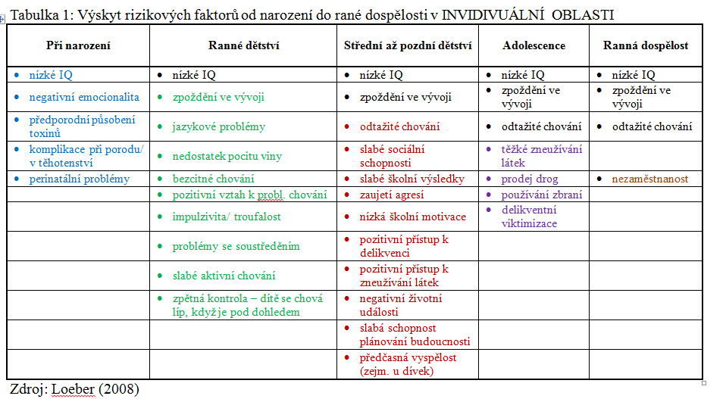

Slide 16
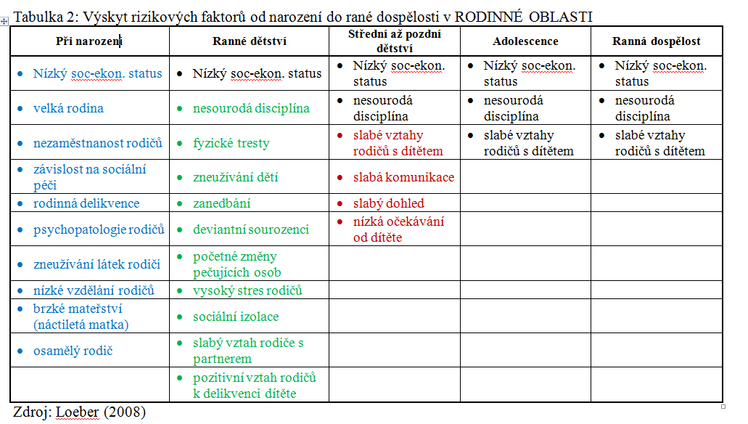

Slide 17
